Slide 1
SECTOR ELECTRICIDAD | NIVEL 4° MEDIO
MÓDULO 7
INSTALACIÓN DE EQUIPOS ELECTRÓNICOS DE POTENCIA
En estos documentos se utilizarán de manera inclusiva términos como: el estudiante, el docente, el compañero u otras palabras equivalentes y sus respectivos plurales, es decir, con ellas, se hace referencia tanto a hombres como a mujeres.

Slide 2
MÓDULO 7 | INSTALACIÓN DE EQUIPOS ELECTRÓNICOS DE POTENCIA
ACTIVIDAD 3
INVERSIÓN DE GIRO EN MOTOR TRIFÁSICO

Slide 3
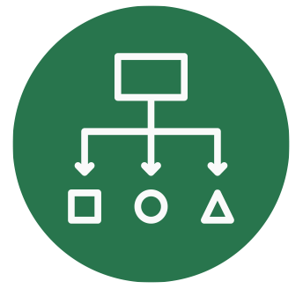
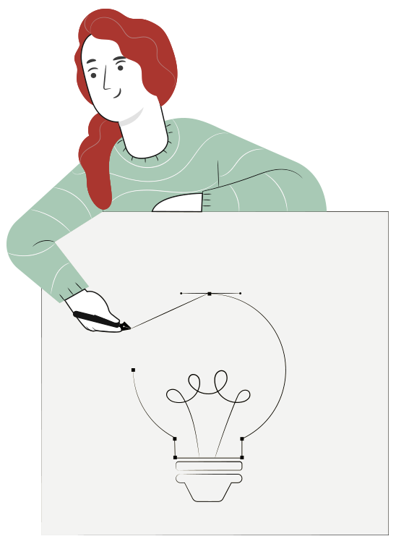
METODOLOGÍA SELECCIONADA
APRENDIZAJE ESPERADO
Estaciones de Trabajo
Instala dispositivos electrónicos de potencia para el control de sistemas o equipos eléctricos, de acuerdo a las especificaciones técnicas y a los estándares de calidad.

Slide 4
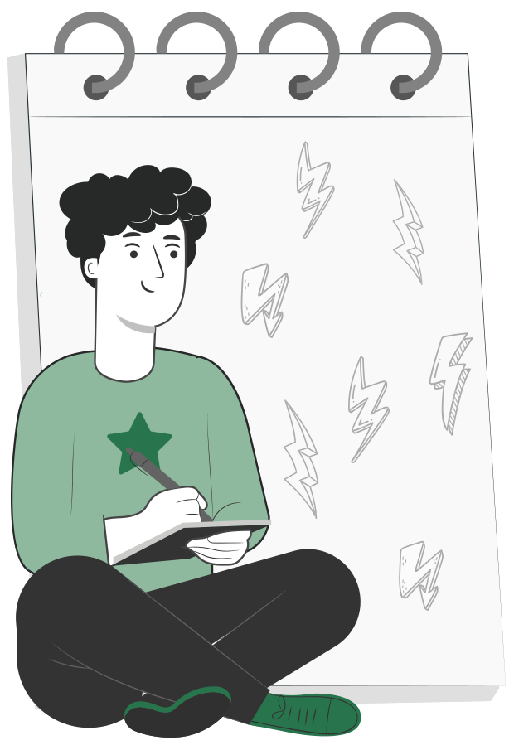
MENÚ DE LA ACTIVIDAD
INVERSIÓN DE GIRO EN MOTOR TRIFÁSICO
1
Actividad de conocimientos previos
Motor de Inducción
Campo magnético rotatorio
¿Qué es el estator?
Actividad ¿Cuánto aprendimos?
Esquemas
2
3
4
5
6

Slide 5
3
ACTIVIDAD
CONOCIMIENTOS PREVIOS
INVERSIÓN DE GIRO EN
MOTOR TRIFÁSICO
Construye un organizador gráfico junto a tu equipo de trabajo de las herramientas y medidas de seguridad usadas en la actividad anterior.

Slide 6
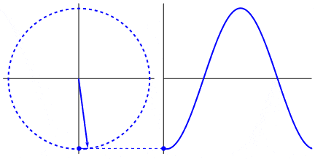
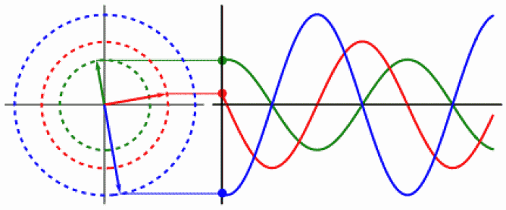
INTRODUCCIÓN:
A diferencia de los sistemas monofásicos de C.A., que utilizan dos conductores eléctricos (Fase y Neutro) para su distribución y consumo, los sistemas trifásicos utilizan tres o cuatro conductores y tierra. 3 Fases + tierra o 3 Fases + Neutro+ tierra. Al trabajar con 3 fases y el neutro podemos obtener 2 tensiones diferentes, normalmente 220V entre fase y neutro y 380V entre dos fases.
Fasor monofásico
Fasor trifásico

Slide 7
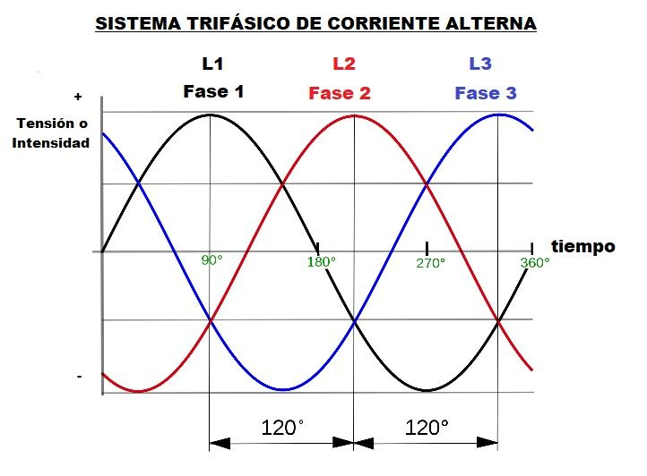
CORRIENTE ALTERNA TRIFÁSICA
En un sistema trifásico cada fase posee una diferencia de 120° respecto a la otra en el tiempo, sucede lo mismo con las corrientes, estas se encuentran desfasadas 120° una respecto a la otra.
Debido a que el sistema trifásico oscila en el tiempo, posee una determinada secuencia de fase, dicha secuencia de fase está dada por el giro del generador.
Si un motor trifásico se encuentra energizado y se altera la secuencia de fase, se cambia el sentido de giro de los motores, los elementos de potencia como luces y calefactores no se ven afectados significativamente por este cambio.

Slide 8
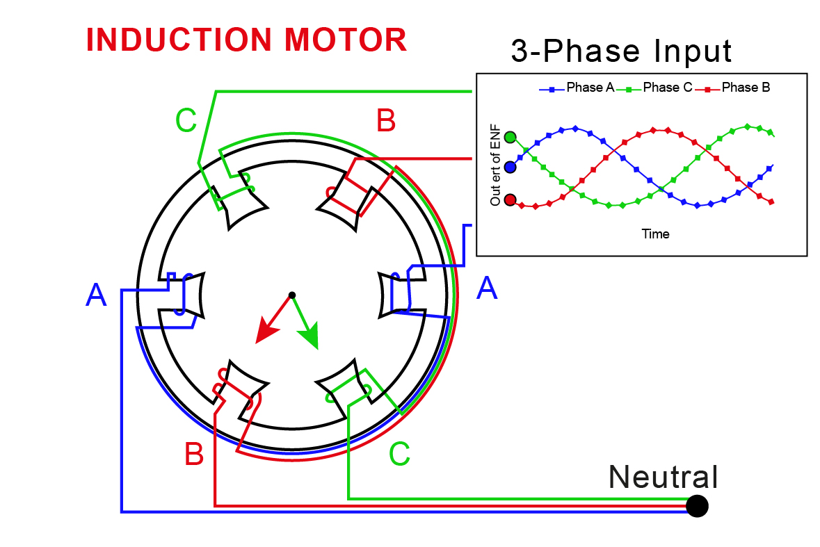
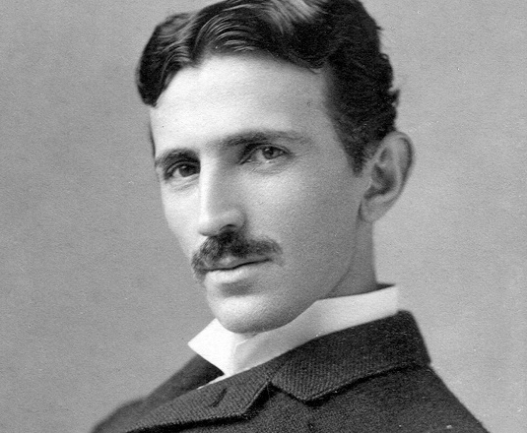
CAMPO MAGNÉTICO ROTATORIO
Nikola Tesla descubrió que una corriente alterna trifásica genera un campo magnético giratorio al circular la corriente de cada una de las 3 fases por una bobina de un electroimán diferente (imán con bobina enrollada = electroimán).

Slide 9
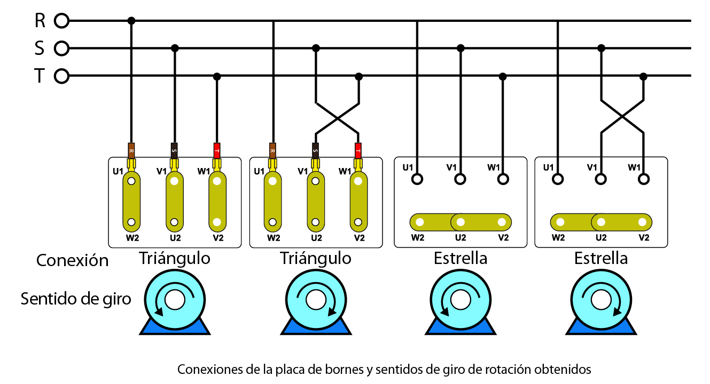
CONEXIONES DE LAS BOBINAS DEL ESTATOR PARA REALIZAR UN CAMBIO DE GIRO
Para lograr que el motor trifásico cambie el sentido de giro solo se debe realizar la conexión cruzada de dos de sus fases, como se puede apreciar en la imagen independientemente de la configuración de trabajo (estrella o triángulo) el cambio en el sentido de giro es el mismo.

Slide 10
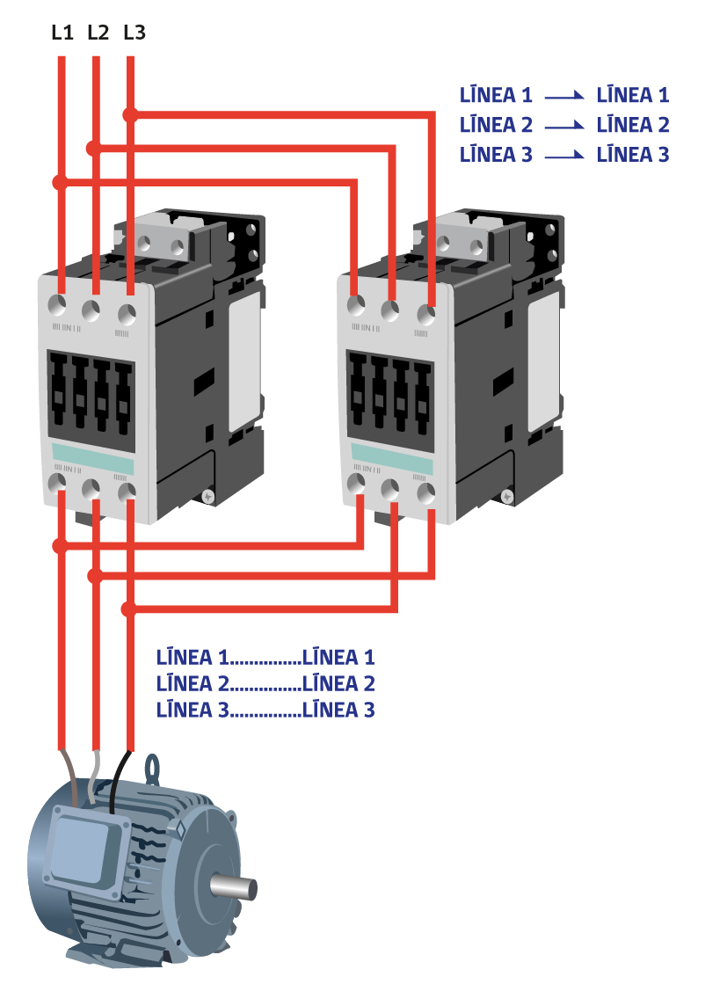
CAMBIAR SENTIDO DE GIRO MEDIANTE CONTACTORES
Existen aplicaciones en las cuales es necesario realizar el cambio de giro de manera manual como en una escalera mecánica o una cinta transportadora de maletas de equipaje. En dichos casos se debe disponer de un sistema de comando para hacer que el motor eléctrico gire en un sentido o el otro.

Slide 11
¿Cómo se invierte el giro de un
motor trifásico?
¿Qué fase debo invertir?
¿Cómo puedo comandar el motor?

Slide 12
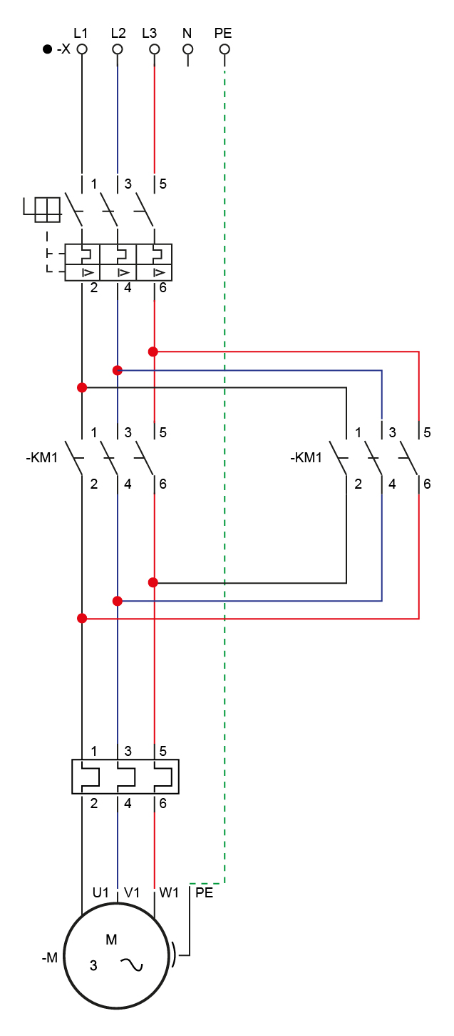
ESQUEMA DE FUERZA
En el siguiente esquema podemos observar el uso de dos contactores para realizar el cambio de fase, KM1 realiza la activación del motor en sentido horario y KM2 lo hace en sentido anti horario invirtiendo las fases L1 y L3

Slide 13
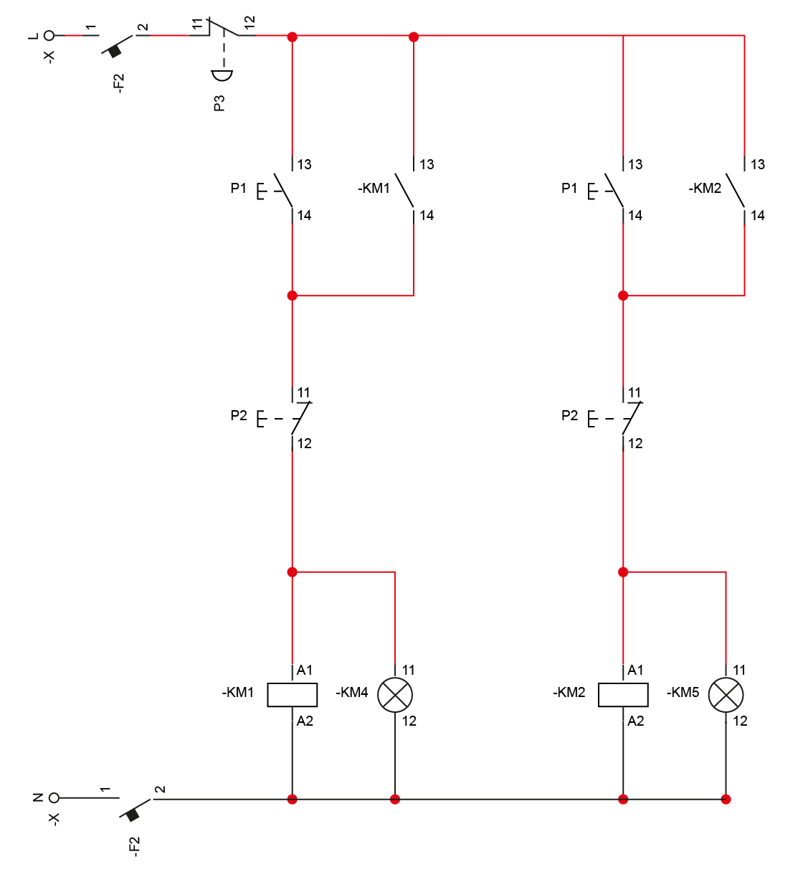
ESQUEMA DE CONTROL
En el esquema de control se tiene primeramente la alimentación del sistema con una fase y neutro, debido a esto las bobinas de los contactores KM1 y KM2 deben ser adecuadas para trabajar en 220Vac.
Al pulsar el botón P1 permite el enclave del contactor KM1, este conexiona de manera directa el motor hacia la red eléctrica produciendo el arranque en sentido horario.
El botón P3 sirve como sistema de parada que des energiza toda la línea de control deteniendo los enclaves de los contactores y por ende el motor.
Posteriormente si se pulsa P2 se realiza el arranque del motor mediante KM2 pero esta vez en sentido anti horario.

Slide 14
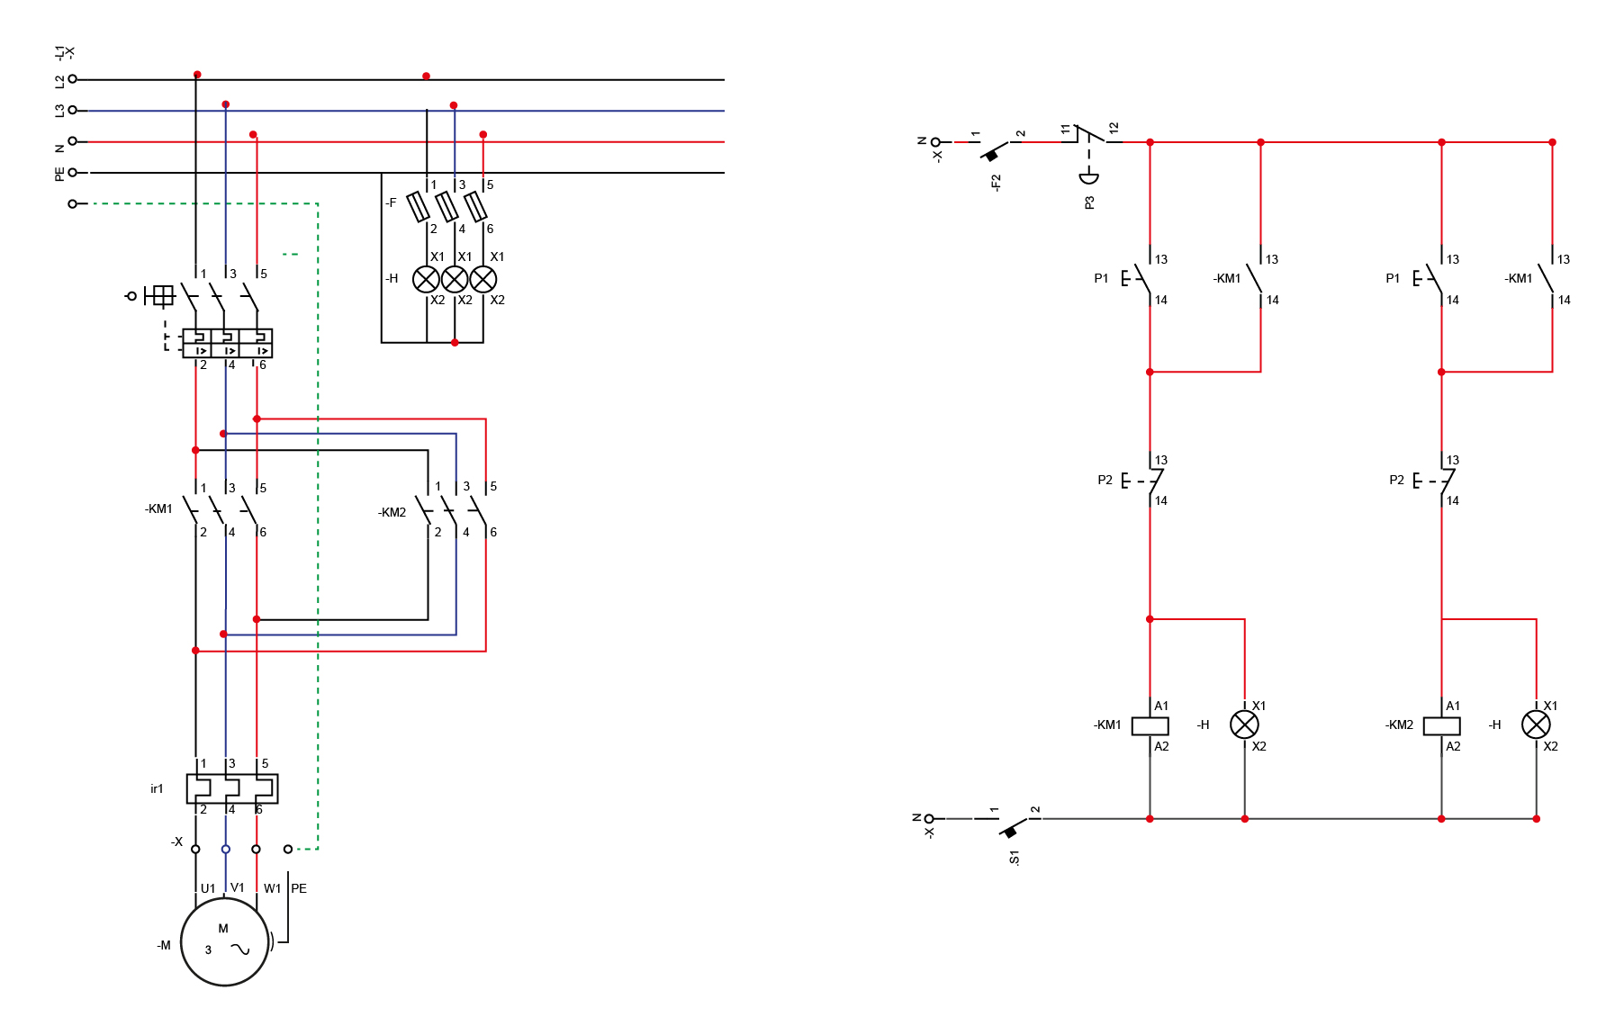
ESQUEMA DE CONEXIÓN

Slide 15
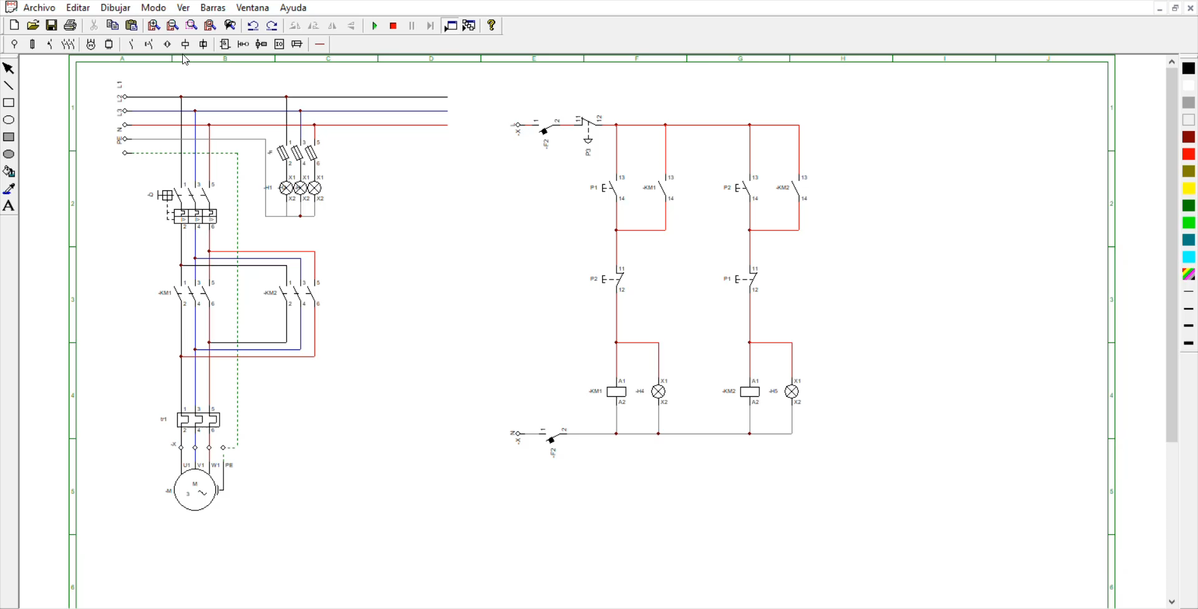

Slide 16
TEN EN CUENTA QUE...
Debido al comportamiento de la electricidad en un sistema trifásico y al funcionamiento de las máquinas que trabajan con dicha alimentación, es una tarea compleja realizar activaciones para la inversión de giro en motores, no obstante mediante el uso de elementos de control se vuelve una tarea posible y muy utilizada a nivel industrial como en tornos, cintas transportadoras, bombas de succión, chancadoras, etc.
Para obtener el cambio de giro en un motor trifásico solo se debe realizar el cruce de dos fases independientemente del tipo de conexión que este posea (estrella y triángulo).

Slide 17
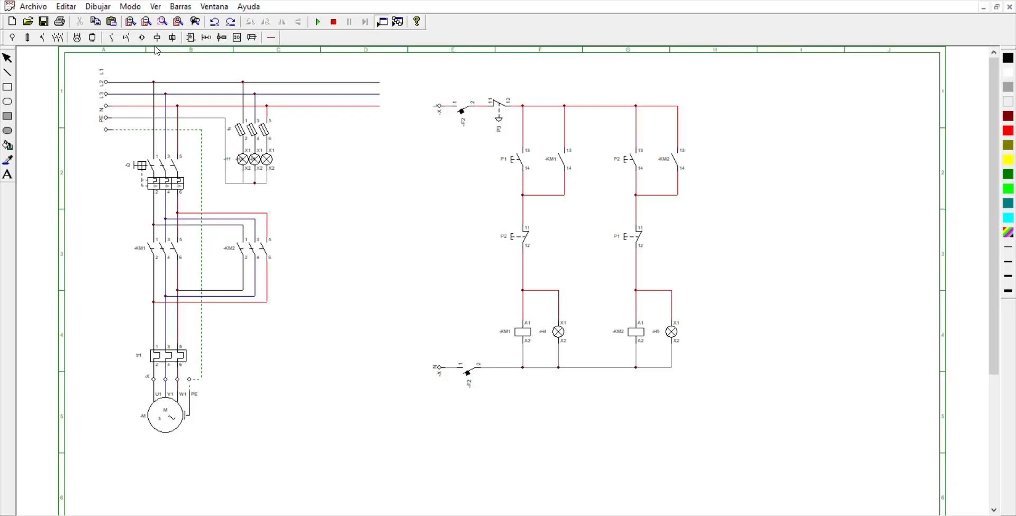
TEN EN CUENTA QUE...

Slide 18
MATERIAL
COMPLEMENTARIO
Antes de realizar la actividad práctica te invitamos a que revises la cápsula animada:
“Uso de protoboard”

Slide 19
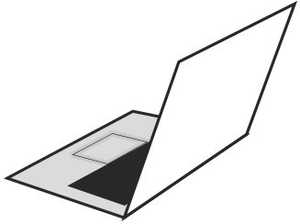
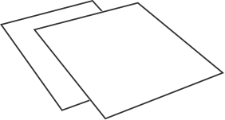
3
REVISEMOS
¿CUÁNTO APRENDIMOS?
INVERSIÓN DE GIRO EN MOTOR TRIFÁSICO
¡Ahora realizaremos una actividad que resume todo lo que hemos visto!
¡Atentos, atentas!

Slide 20
ANTES DE TERMINAR:
TICKET DE SALIDA
INVERSIÓN DE GIRO EN MOTOR TRIFÁSICO
¡No olvides contestar y entregar el Ticket de Salida!
¡Hasta la próxima!

